Slide 1
SD_EX_12 수출오더_위탁 반품/회수
사용자 교육 매뉴얼
2013.03.01
NSIS TFT

Slide 2
문서 개정 이력
일자 | 버전 | 적요 | 작성자
2013. 03. 01 | v0.10 | 초안 작성 | 홍진욱 차장
Notes:
1

Slide 3
교육 개요
1
과목 학습 목표
수출오더_ 위탁 반품, 회수 1) 수출 위탁품 반품, 위탁품 회수 Sales Order를 등록할 수 있다. 2) 수출 위탁품 반품, 위탁품 회수 Delivery & 입고 처리를 할 수 있다. 3) 반품 오더를 참조로 CR을 생성할 수 있다. 4) 실물 반품없는 전산 반품의 경우 SCRAP 처리를 할 수 있다. 5) 반품 처리된 제품의 자재전표를 확인할 수 있다.

Slide 4
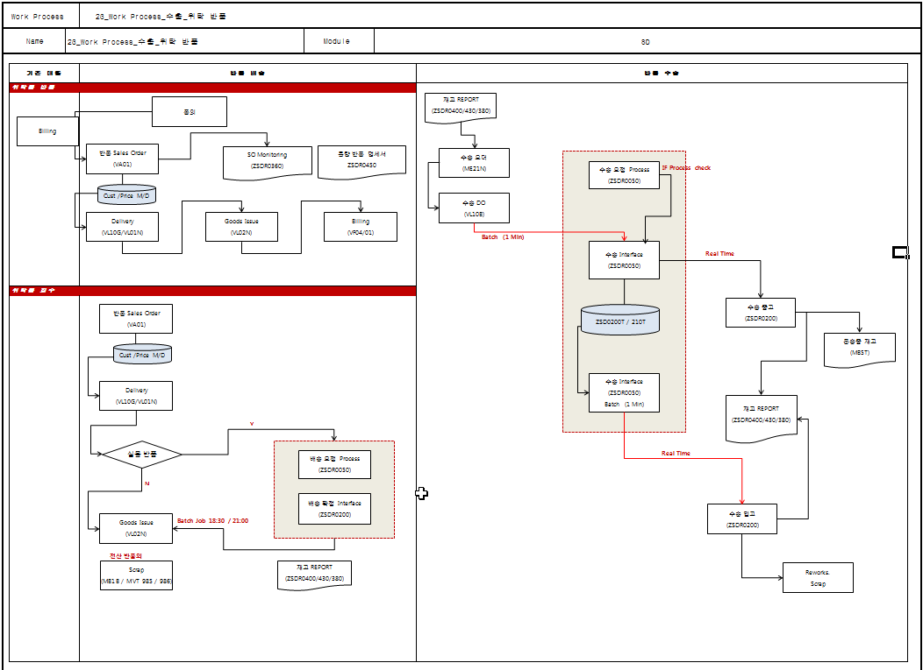
교육 개요
납기관리
2
업무 절차

Slide 5
교육 개요
납기관리
4
단원 구성
No | 단원명 | 관련 Transaction | T-코드
1 | 위탁반품 Sales Order 등록 | 판매오더 생성 | VA01
2 | 위탁반품 Delivery 생성 | 오더참조로 아웃바운드 납품 생성 | VL01N
3 | 위탁반품 입고 | 아웃바운드 납품 변경 | VL02N
4 | Billing | 대금청구 문서 생성 | VF01
5 | 위탁회수 Sales Order 등록 | 판매오더 생성 | VA01
6 | 위탁회수 Delivery 생성 | 오더참조로 아웃바운드 납품생성 | VL01N
7 | 위탁회수 입고 | 아웃바운드 납품 변경 | VL02N
8 | 전산반품 SCRAP 처리 | 출고입력 | MB1A
9 | 자재전표 확인 | 자재문서 조회 | MB03

Slide 6
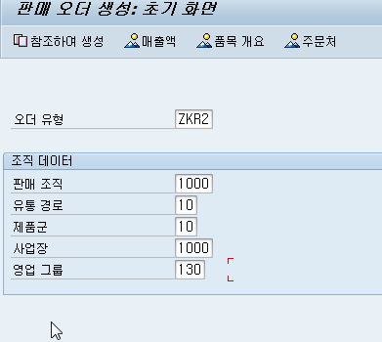
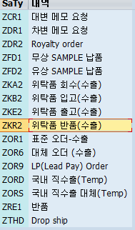
메뉴 경로 | 영업관리 > 판매관리 > 오더관리 > VA01
트랜잭션 코드 | VA01
트랜잭션 명 | 판매오더 생성
1. 위탁 반품 Sales Order 등록 | * 판매오더 생성 – 초기 화면 1) 판매문서 유형 입력 : ZKR2 2) 판매조직 입력 : 1000 3) 유통경로 입력 : 10(Export) / 20(Local) 4) 제품군 입력 : 10 5) 사업장 입력 : 1000(수출 영업) 6) 영업그룹 입력 : 영업팀 Enter
[Memo]

Slide 7
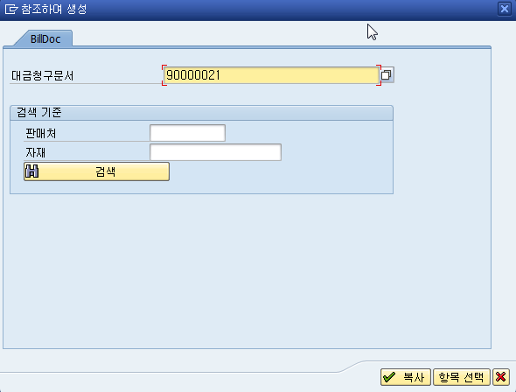
메뉴 경로 | 영업관리 > 판매관리 > 오더관리 > VA01
트랜잭션 코드 | VA01
트랜잭션 명 | 판매오더 생성
 | * 참조하여 생성 대금 청구문서에 반품되는 제품 오더의 대금청구문서 number를 기재하고 를 클릭한다.
[Memo] 대금청구문서 번호는 ZSDR0490 Consignment Stock 이동 History Report상에서 조회할 수 있다.

Slide 8
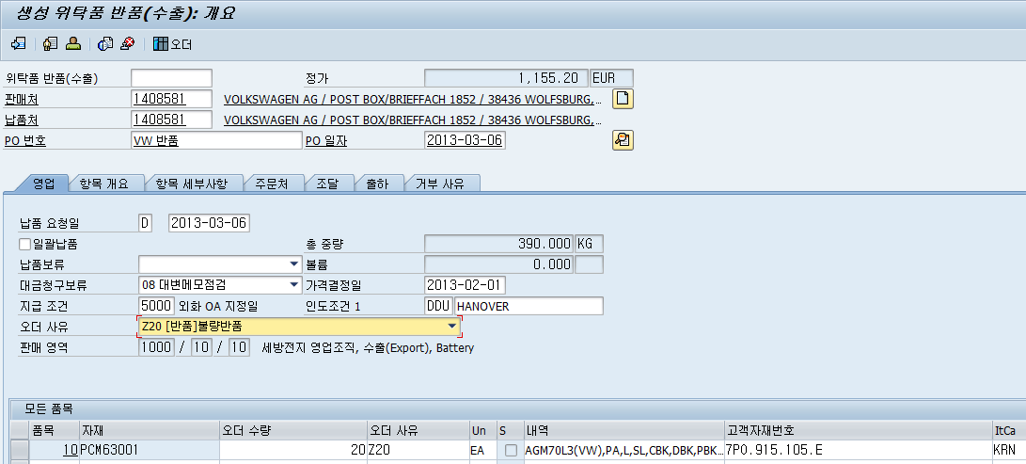

메뉴 경로 | 영업관리 > 판매관리 > 오더관리 > VA01
트랜잭션 코드 | VA01
트랜잭션 명 | 판매오더 생성
 | * 생성 반품: 개요 1) PO 번호 입력 2) PO 일자 입력 3) 납품요청일 입력 4) 대금청구보류 : 08 대변메모점검으로 설정됨 ▷ 제품 확인 후 대금청구보류 상태를 해제 5) 오더사유 선택 6) 오더수량 및 금액을 반품되는 수량 및 금액으로 정정 7) 저장 후 하단에서 생성된 반품오더 number를 확인한다.
[Memo]
ㅊ

Slide 9
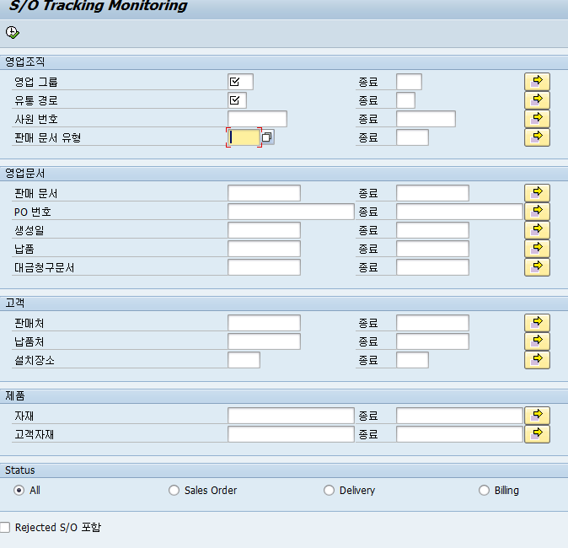
메뉴 경로 | 영업관리 > 판매관리 > 오더관리 > ZSDR0360
트랜잭션 코드 | ZSDR0360
트랜잭션 명 | Sales Order Tracking Monitoring
 | * Sales Order Tracking Monitoring 필수 입력 조항 : 영업그룹(영업팀), 유통경로 그 외 조건들을 입력한 후 을 클릭하여 조회한다
[Memo]

Slide 10
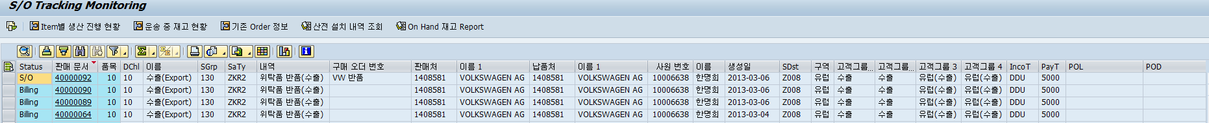
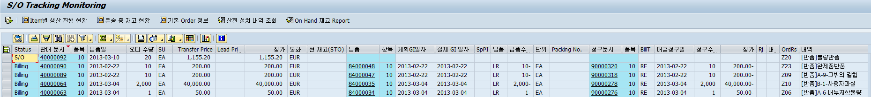
메뉴 경로 | 영업관리 > 판매관리 > 오더관리 > ZSDR0360
트랜잭션 코드 | ZSDR0360
트랜잭션 명 | Sales Order Tracking Monitoring
 | * Sales Order Tracking Monitoring Sales Order 진행 현황을 조회한다.
[Memo]

Slide 11
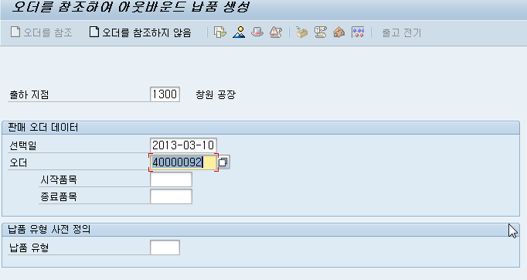
메뉴 경로 | 영업관리 > 판매관리 > 납품관리 > 배송오더 > VL01N
트랜잭션 코드 | VL01N
트랜잭션 명 | 오더참조로 아웃바운드 납품생성
2. 위탁반품 Delivery 생성 | * 오더를 참조하여 아웃바운드 납품 생성 1) 출하 지점 입력 2) 판매오더 데이터 상의 선택일 & 반품오더 number 입력 Enter
[Memo]

Slide 12
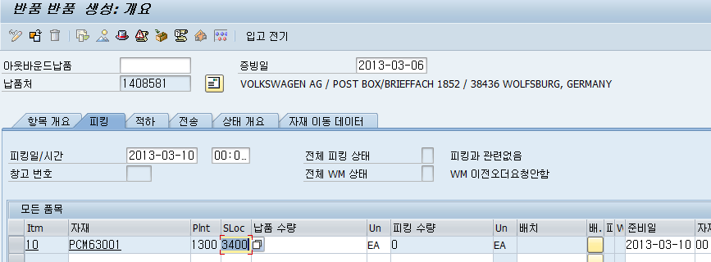
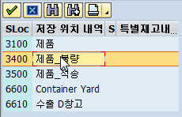
메뉴 경로 | 영업관리 > 판매관리 > 납품관리 > 배송오더 > VL01N
트랜잭션 코드 | VL01N
트랜잭션 명 | 오더참조로 아웃바운드 납품생성
 | * 반품 생성 : 개요 피킹 탭으로 이동하여 SLoc(저장위치) 지정 3400 제품_불량
[Memo]

Slide 13
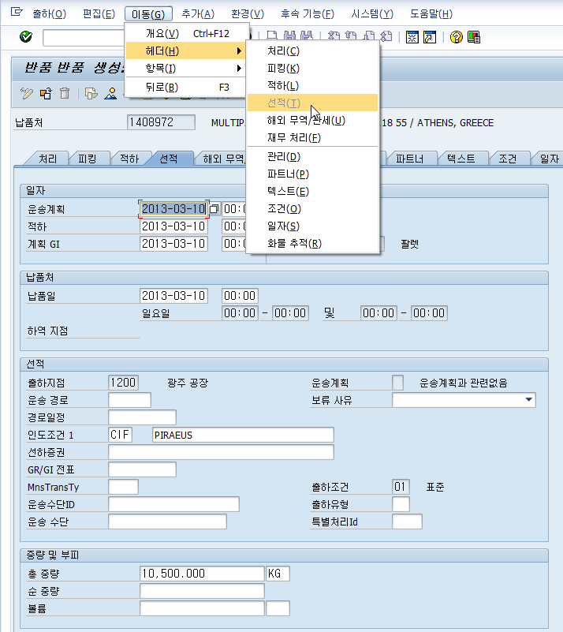

메뉴 경로 | 영업관리 > 판매관리 > 납품관리 > 배송오더 > VL01N
트랜잭션 코드 | VL01N
트랜잭션 명 | 오더참조로 아웃바운드 납품생성
 | * 상단의 이동 > 헤더 > 선적으로 이동 후 출하유형에서 실물반품인지 전산반품인지 선택 저장 후 생성된 반품 number 확인
[Memo]

Slide 14
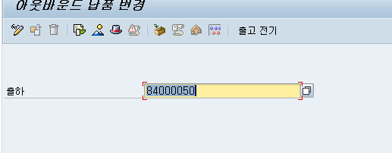
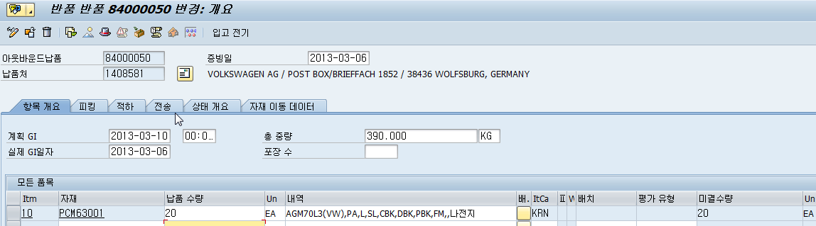

메뉴 경로 | 영업관리 > 판매관리 > 납품관리 > 배송오더 > VL02N
트랜잭션 코드 | VL02N
트랜잭션 명 | 아웃바운드 납품변경
3. 위탁반품 입고 | 1) 출하에 반품 Number 입력 후 Enter 2) 항목개요 상의 실제 GI일자 입력 3) 입고전기 클릭 후 반품오더 저장 확인
[Memo]

Slide 15
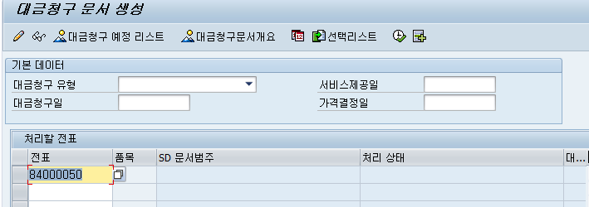
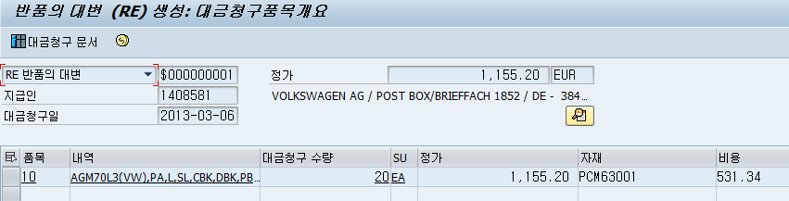
메뉴 경로 | 영업관리 > 판매관리 > 매출관리 > VF01
트랜잭션 코드 | VF01
트랜잭션 명 | 대금청구 문서 생성
4. Billing | * 대금청구 문서 생성 1) 전표에 반품 number 입력 후 Enter 2) 저장 후 생성된 문서(전표 number) 확인
[Memo]

Slide 16
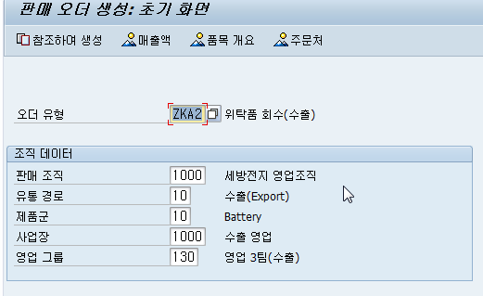
메뉴 경로 | 영업관리 > 판매관리 > 오더관리 > VA01
트랜잭션 코드 | VA01
트랜잭션 명 | 판매오더 생성
5. 위탁 회수 Sales Order 등록 | * 판매오더 생성 – 초기 화면 1) 판매문서 유형 입력 : ZKA2 2) 판매조직 입력 : 1000 3) 유통경로 입력 : 10(Export) / 20(Local) 4) 제품군 입력 : 10 5) 사업장 입력 : 1000(수출 영업) 6) 영업그룹 입력 : 영업팀 Enter
[Memo]

Slide 17
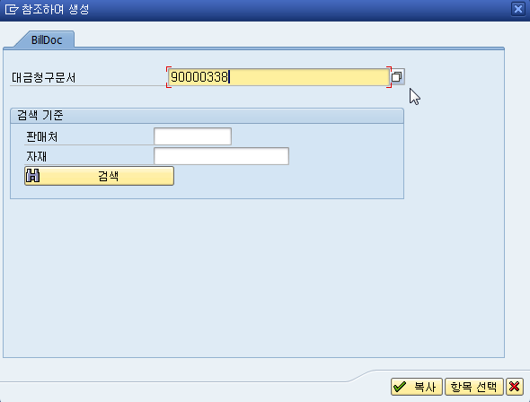
메뉴 경로 | 영업관리 > 판매관리 > 오더관리 > VA01
트랜잭션 코드 | VA01
트랜잭션 명 | 판매오더 생성
 | * 참조하여 생성 대금 청구문서에 위탁반품 오더의 대금청구문서 number를 기재하고 를 클릭한다.
[Memo]

Slide 18
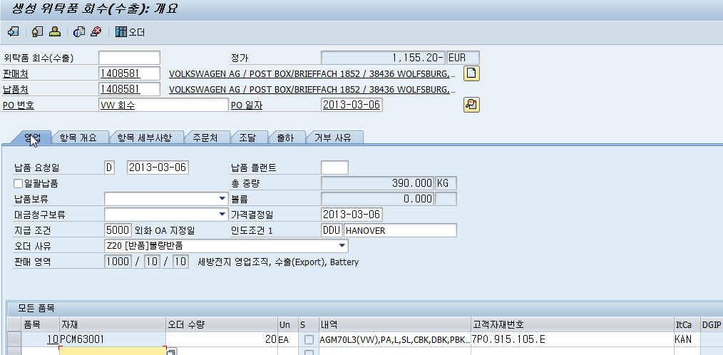
메뉴 경로 | 영업관리 > 판매관리 > 오더관리 > VA01
트랜잭션 코드 | VA01
트랜잭션 명 | 판매오더 생성
 | * 생성 반품: 개요 1) PO 번호 입력 2) PO 일자 입력 3) 납품요청일 입력 4) 오더사유 선택 5) 저장 후 하단에서 생성된 회수오더 number를 확인한다.
[Memo]

Slide 19
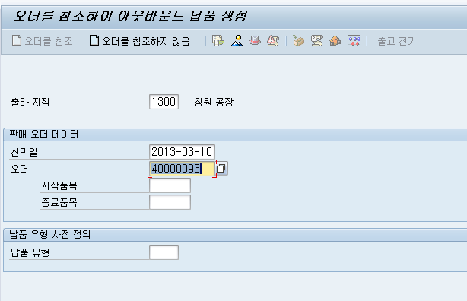
메뉴 경로 | 영업관리 > 판매관리 > 납품관리 > 배송오더 > VL01N
트랜잭션 코드 | VL01N
트랜잭션 명 | 오더참조로 아웃바운드 납품생성
6. 위탁회수 Delivery 생성 | * 오더를 참조하여 아웃바운드 납품 생성 1) 출하 지점 입력 2) 판매오더 데이터 상의 선택일 & 위탁품 회수 오더 number 입력 Enter
[Memo]

Slide 20
메뉴 경로 | 영업관리 > 판매관리 > 납품관리 > 배송오더 > VL01N
트랜잭션 코드 | VL01N
트랜잭션 명 | 오더참조로 아웃바운드 납품생성
 | * 상단의 이동 > 헤더 > 선적으로 이동 후 출하유형에서 실물반품인지 전산반품인지 선택 저장 후 생성된 반품 number 확인 * 실물반품일 경우 배송 요청, 확정 Process 후 Good Issue 자동 생성(Batch Job 18:30 / 21:00) * Billing 자동 생성(Batch Job : 22:00)
[Memo]

Slide 21
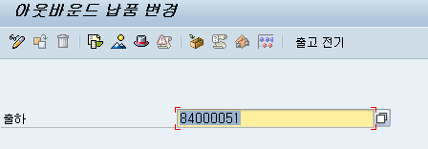
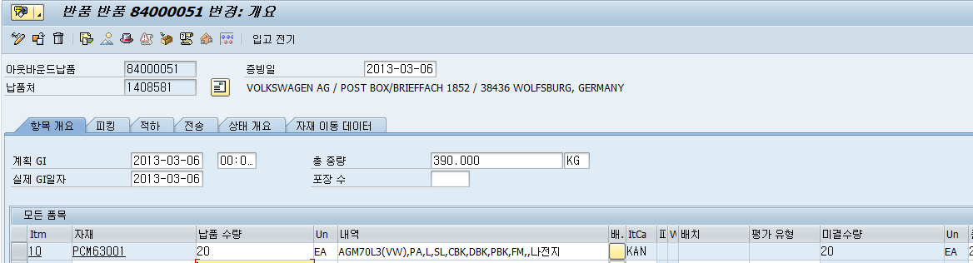
메뉴 경로 | 영업관리 > 판매관리 > 납품관리 > 배송오더 > VL02N
트랜잭션 코드 | VL02N
트랜잭션 명 | 아웃바운드 납품변경
7. 위탁회수 입고 | * 전산회수인 경우 VL02N에서 입고 처리 1) 출하에 회수 Number 입력 후 Enter 2) 항목개요 상의 실제 GI일자 입력 3) 입고전기 클릭 후 회수오더 저장 확인
[Memo]

Slide 22
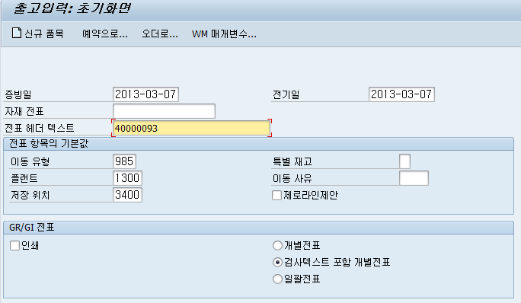
메뉴 경로 | 영업관리 > 판매관리 > 납품관리 > 재고이동
트랜잭션 코드 | MB1A
트랜잭션 명 | 출고입력
8. 전산 회수반품 SCRAP 처리 | * 출고입력 : 초기화면 1) 전표 헤더 텍스트 : 오더 NUMBER 입력 2) 이동 유형 : 985 입력 3) 플랜트, 저장위치 입력 후 Enter
Memo]

Slide 23
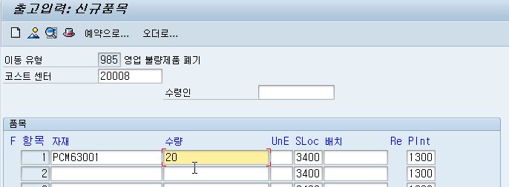

메뉴 경로 | 영업관리 > 판매관리 > 납품관리 > 재고이동
트랜잭션 코드 | MB1A
트랜잭션 명 | 출고입력
 | 5) 코스트 센터 입력 6) 자재 & 수량 입력 후 저장 7) 생성된 자재 문서 number 확인
[Memo]

Slide 24
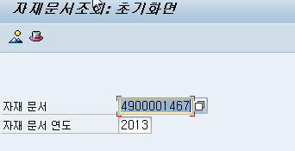
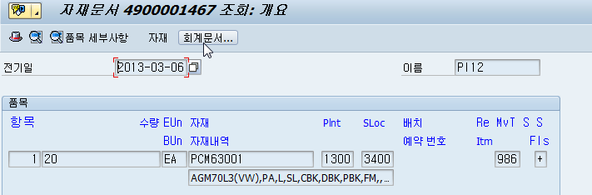
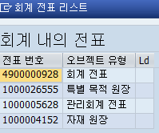
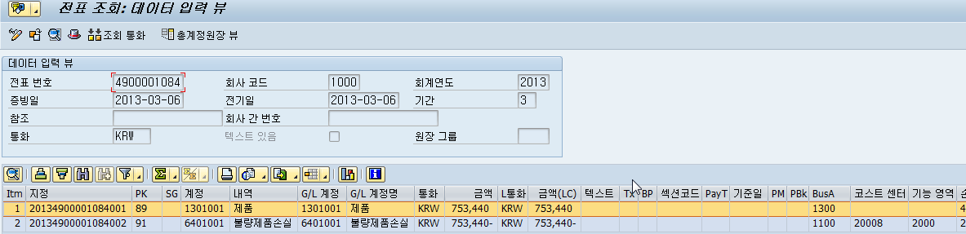
메뉴 경로 | 영업관리 > Report > 재고관리 > MB03
트랜잭션 코드 | MB03
트랜잭션 명 | 자재문서 조회
9. 자재전표 확인 | * 자재문서 조회 1) 자재문서 number 입력 후 Enter 2) 를 클릭한 후 팝업창이 뜨면 회계전표 전표 번호를 더블 클릭 3) 전표 내용 확인
[Memo]

